Slide 1
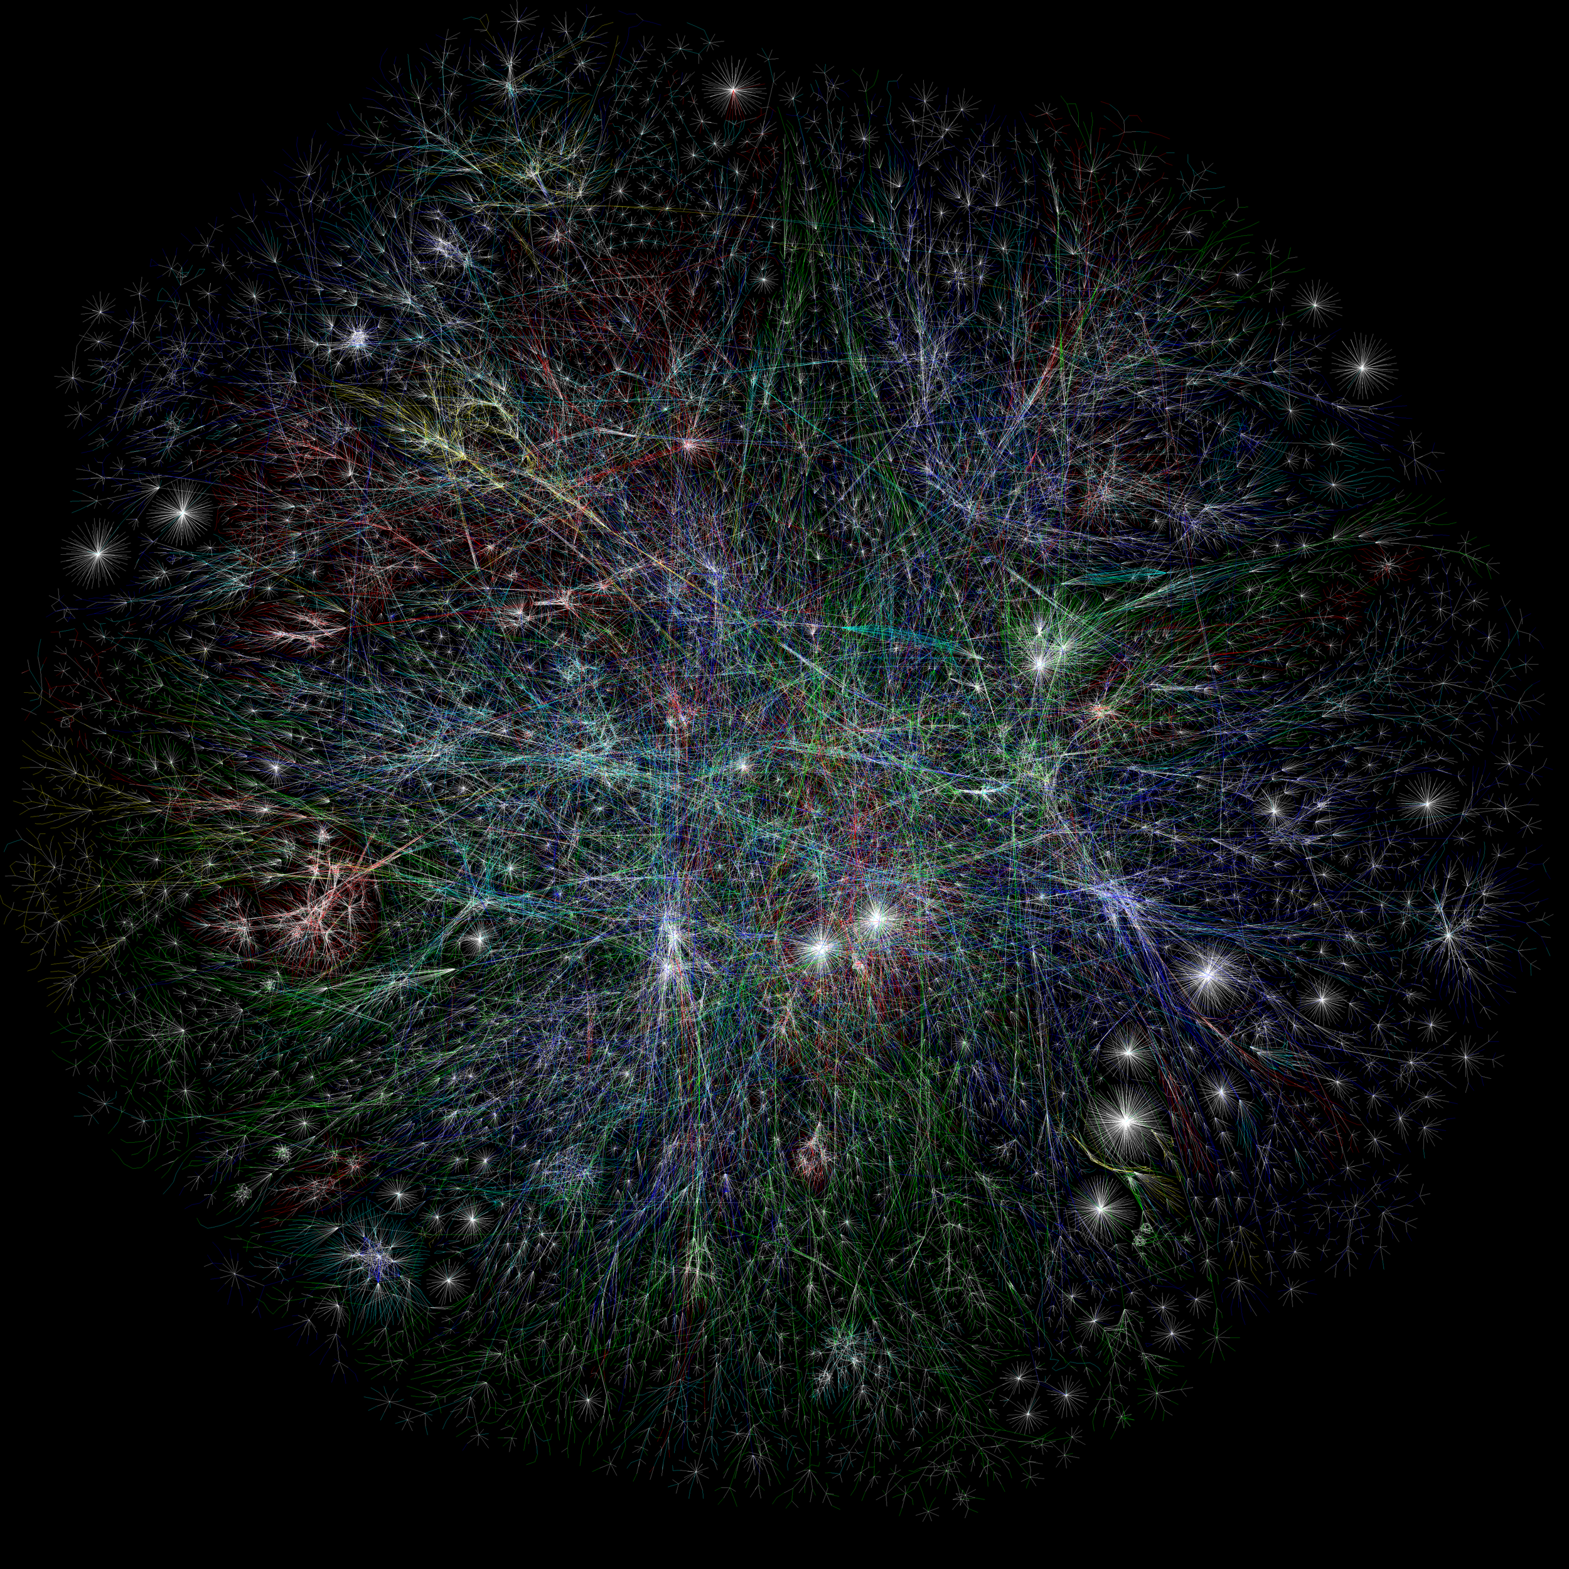
Добро пожаловать в Интернет
Артём Вячеславович Попцов
2024 г.
ИЦАЭ

Slide 2
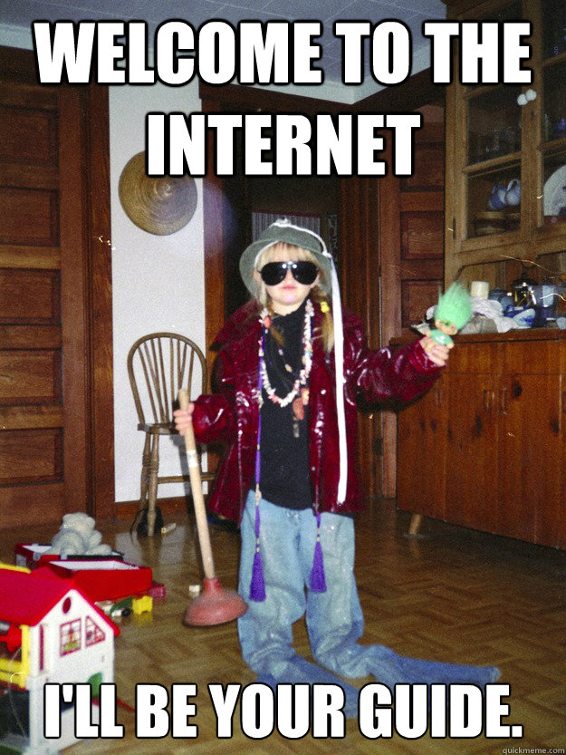
Ваш гид
Программист
Что-то знает про компьютеры
Пользователь Интернет

Slide 3
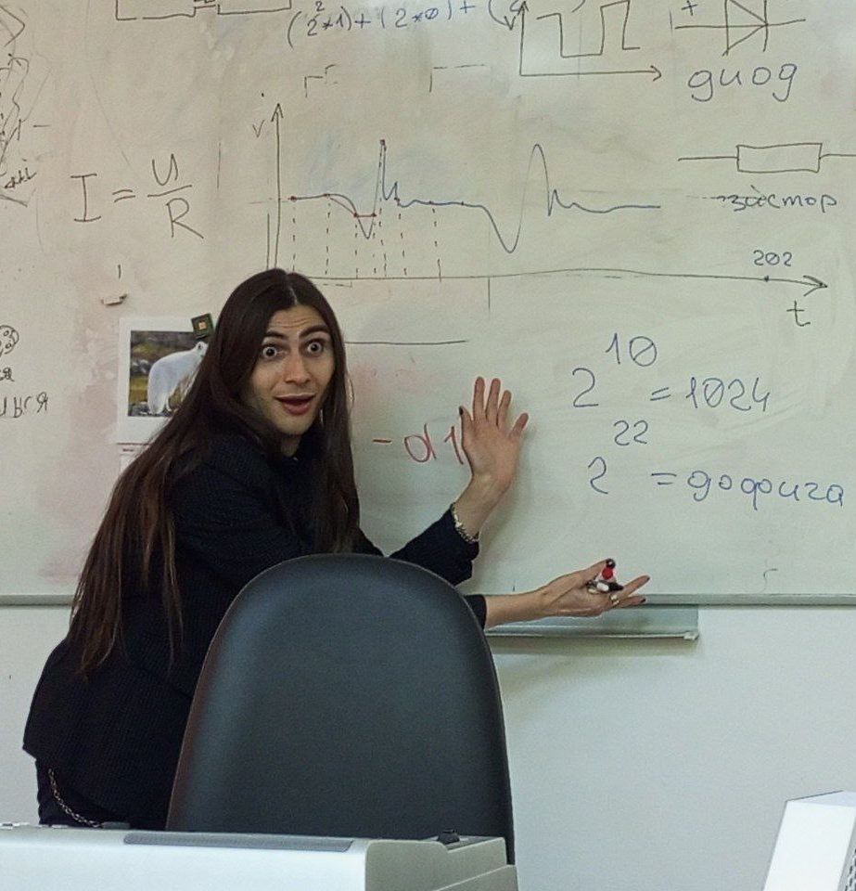
Ваш гид
Программист
Что-то знает про компьютеры
Пользователь Интернет
Объяснятор

Slide 4
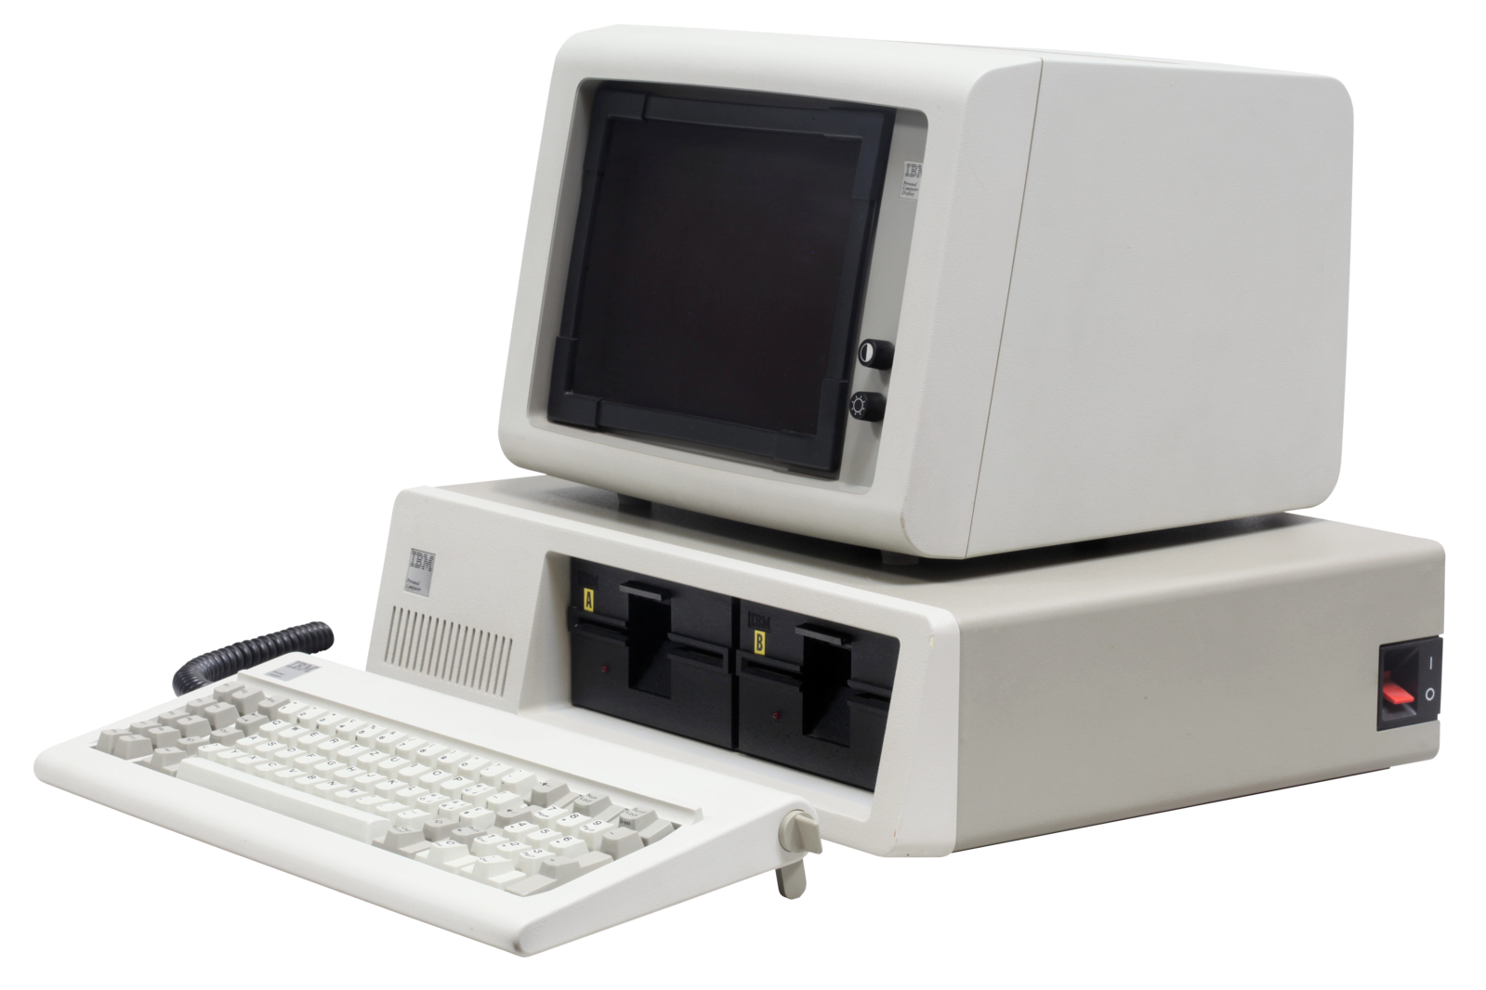

Первое знакомство с ПК
IBM PC AT (1984)
Prehistorik 2 (1993)

Slide 5
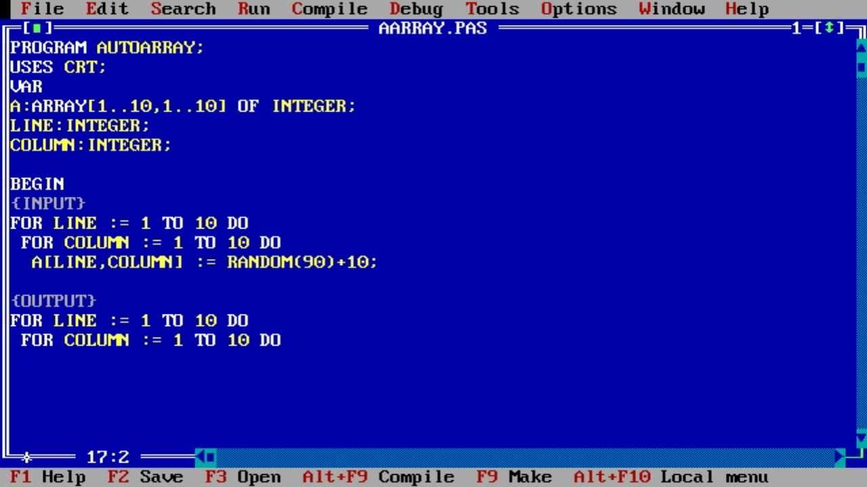
Первое знакомство с ПК
IBM PC AT (1984)
Turbo Pascal (1983)

Slide 6
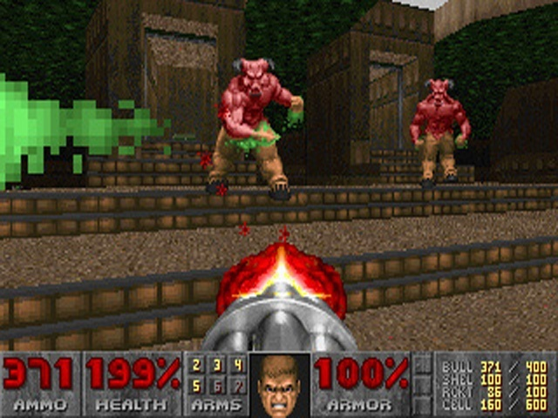
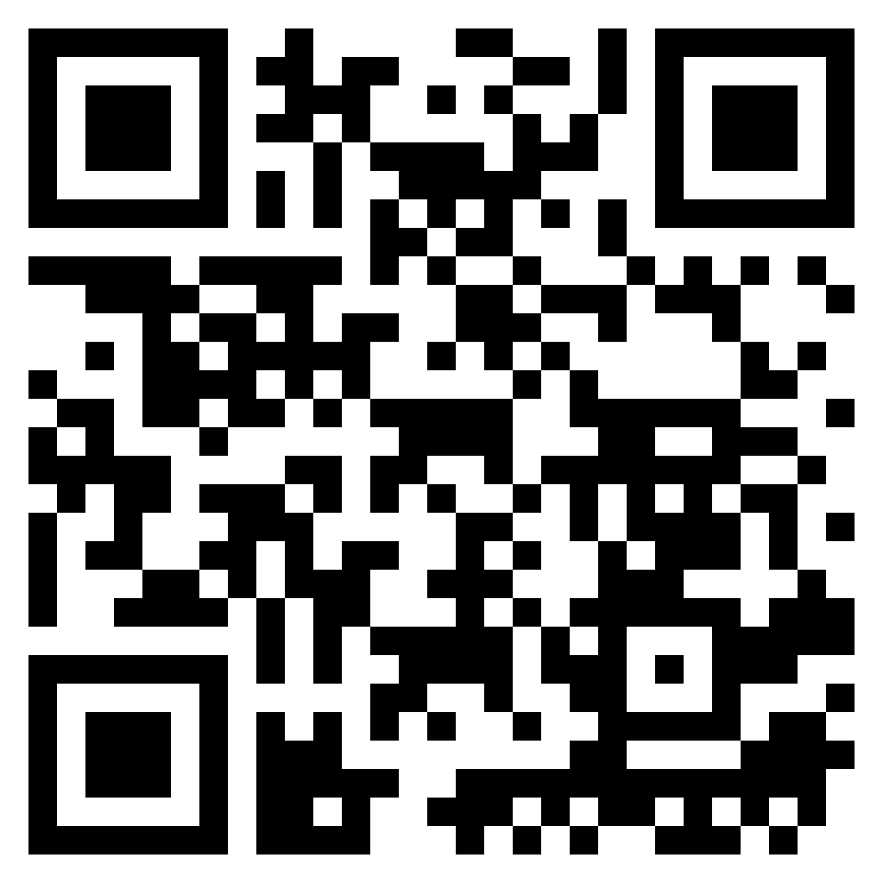
Игры – двигатель прогресса
Инновации Doom:
Убедительное 3D
Улучшенные текстуры
Динамическое освещение
Моддинг
Мультиплеер
Исходный код игры:
https://github.com/id-Software/DOOM
Doom (1993)

Slide 7
Мультиплеер
Провод

Slide 8
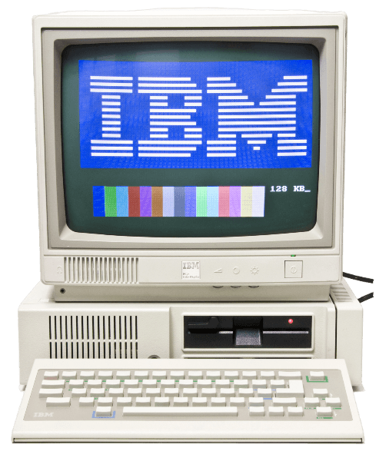
Компьютерные сети

Slide 9
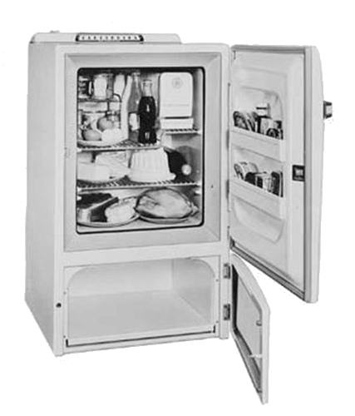
Компьютерные сети

Slide 10
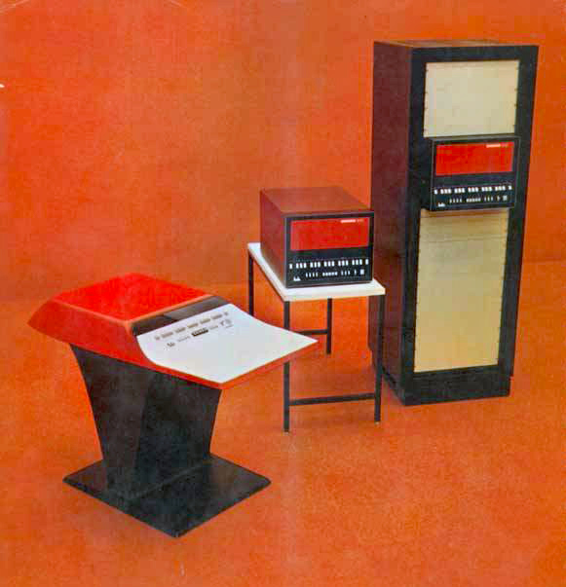
ARPANET
Advanced Research Projects Agency Network (ARPANET)
Первая сеть между компьютерами с коммутацией пакетов.
~ 1966-й год.
https://en.wikipedia.org/wiki/Honeywell_316

Slide 11
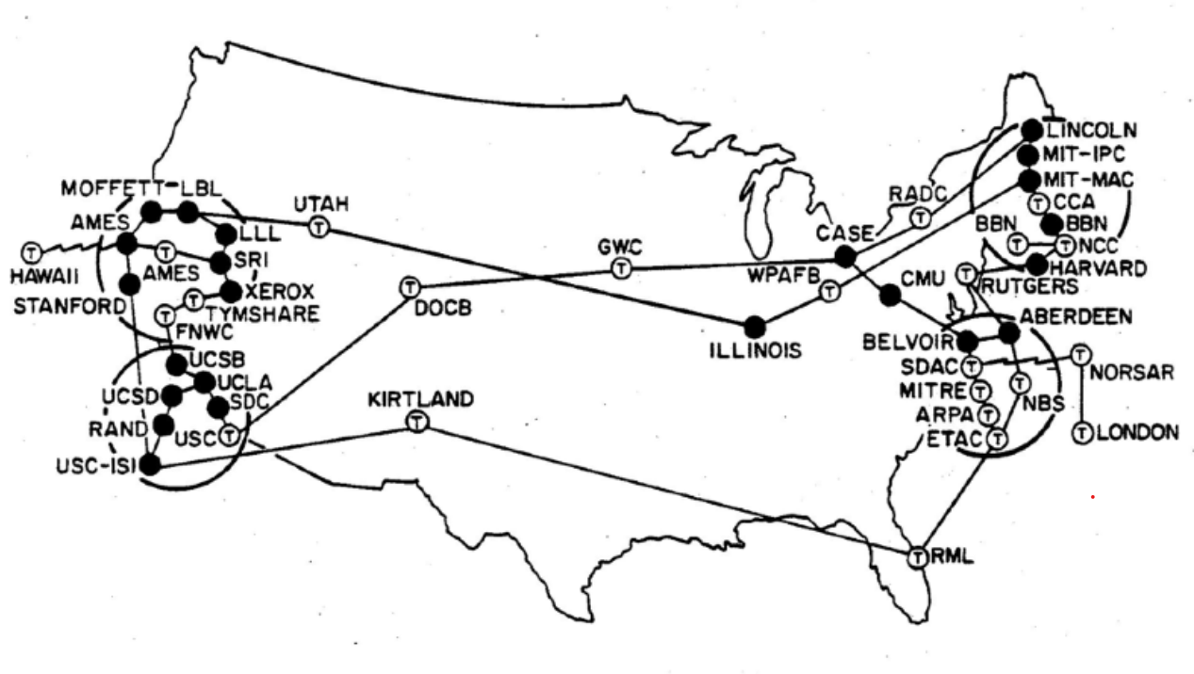
ARPANET в 1970-х

Slide 12
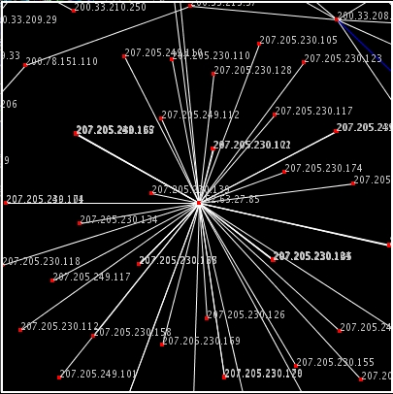
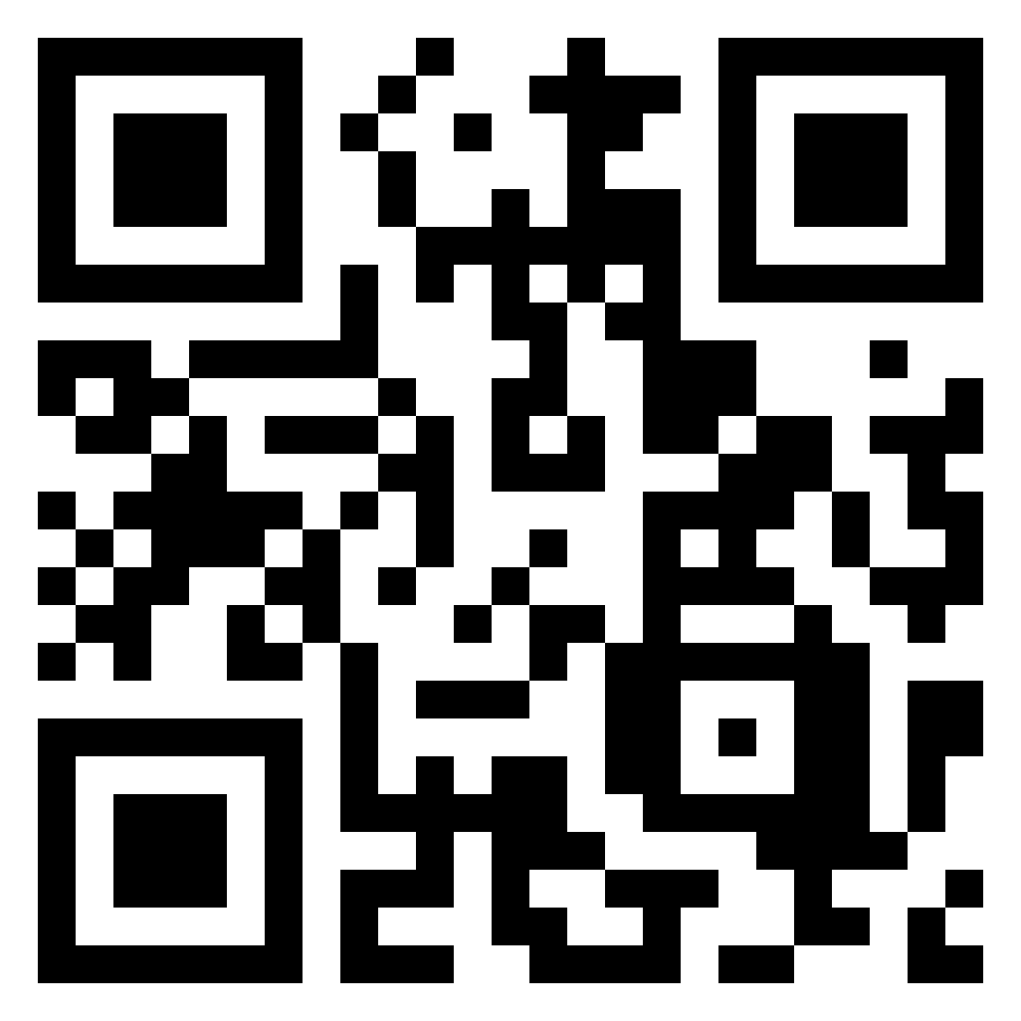
Карта Интернета
The Internet 2003
https://www.opte.org/
CC-BY-NC
https://youtu.be/DdaElt6oP6w

Slide 13
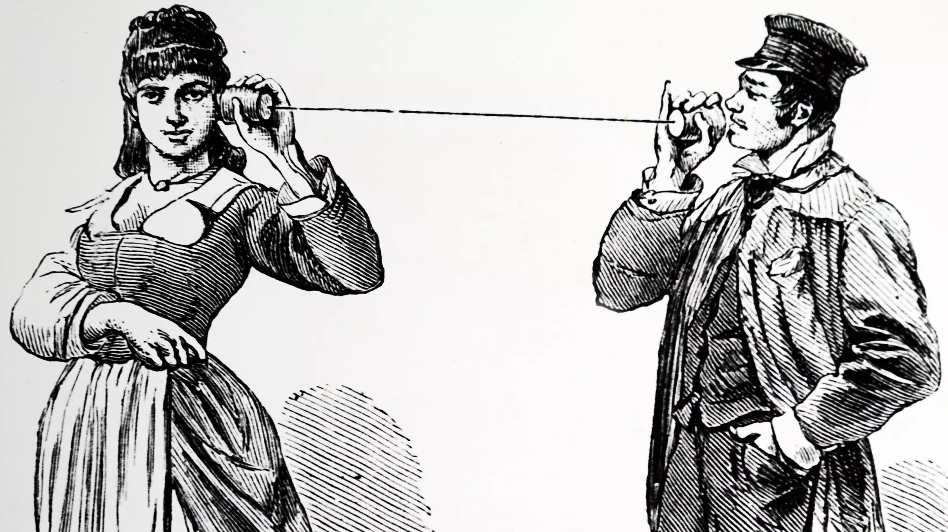
Среда передачи данных
Алиса
Боб

Slide 14
Среда передачи данных
Алиса
Боб
Провода
Радиоволны
Свет
…

Slide 15
Протокол передачи данных
Алиса
Привет!
Боб
Привет!
Хочешь сходить на лекцию про Интернет в ИЦАЭ?
Да, конечно!
Прекрасно! До встречи.

Slide 16
Протокол передачи данных
Алиса
Привет!
Боб
Hi! Sorry, I don’t speak Russian. Do you speak English?
Yes! Would you like to join me on a lection at ICAE?
Yes!
Great! See you later.

Slide 17
Протокол передачи данных
Алиса
Боб
0 0 1 0 1 0 1 0

Slide 18
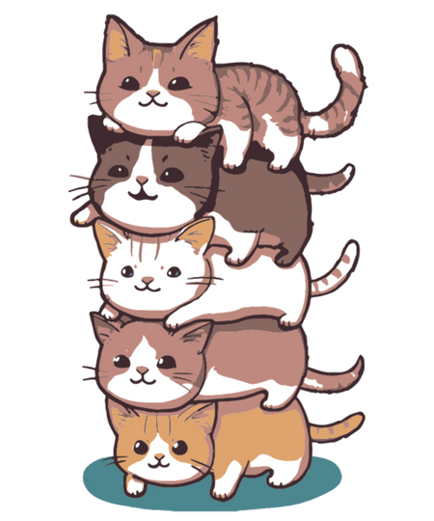
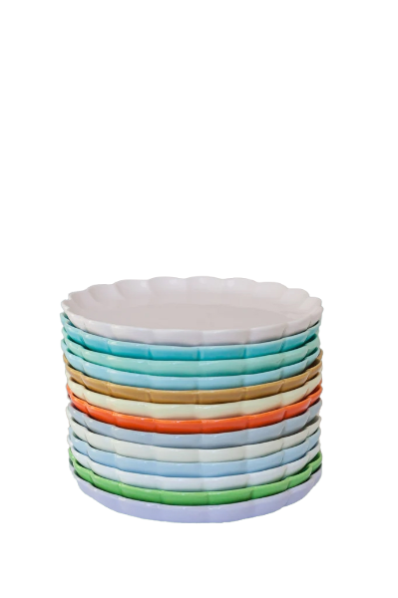

Стек протоколов TCP/IP
Стек (stack) – “стопка” элементов.

Slide 19
Стек протоколов
APPS
TCP
IP
MAC
PHY

Slide 20
Стек протоколов
APPS
TCP
IP
MAC
Физический
уровень
(Провода, радиоволны,
свет, ...)
PHY

Slide 21
Стек протоколов
APPS
TCP
IP
Уникальный
идентификатор
устройства
MAC
Физический
уровень
(Провода, радиоволны,
свет, ...)
PHY

Slide 22
Стек протоколов
APPS
TCP
Адресация в
глобальной сети
IP
Уникальный
идентификатор
устройства
MAC
Физический
уровень
(Провода, радиоволны,
свет, ...)
PHY

Slide 23
Стек протоколов
APPS
Контроль доставки
пакетов
TCP
Адресация в
глобальной сети
IP
Уникальный
идентификатор
устройства
MAC
Физический
уровень
(Провода, радиоволны,
свет, ...)
PHY

Slide 24
Стек протоколов
Прикладной уровень
(приложения)
APPS
Контроль доставки
пакетов
TCP
Адресация в
глобальной сети
IP
Уникальный
идентификатор
устройства
MAC
Физический
уровень
(Провода, радиоволны,
свет, ...)
PHY

Slide 25
Стек протоколов
Прикладной уровень
(приложения)
APPS
Контроль доставки
пакетов
TCP / UDP
Адресация в
глобальной сети
IP
Уникальный
идентификатор
устройства
MAC
Физический
уровень
(Провода, радиоволны,
свет, ...)
PHY

Slide 26
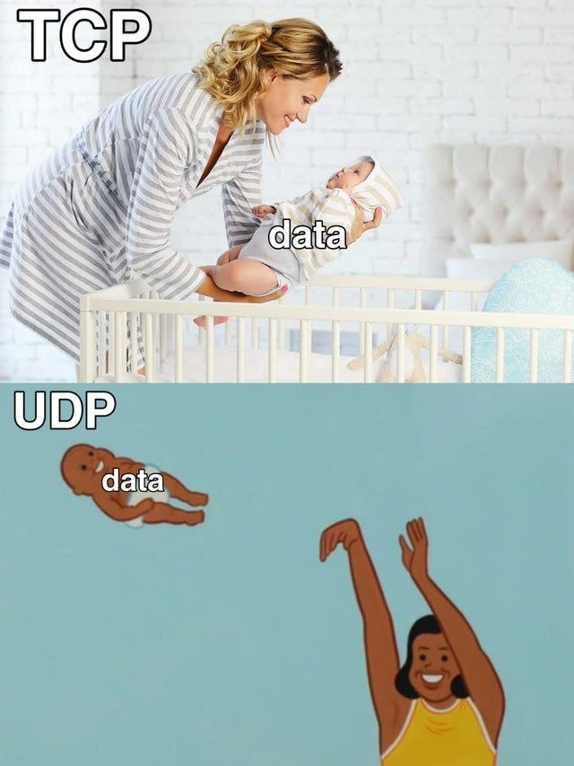
Стек протоколов
Прикладной уровень
(приложения)
APPS
Контроль доставки
пакетов
TCP / UDP
Адресация в
глобальной сети
IP
Уникальный
идентификатор
устройства
MAC
Физический
уровень
(Провода, радиоволны,
свет, ...)
PHY

Slide 27
Стек протоколов
...
...
APP1
APP2
BIG DATA
APP1
APP2
DATA
DATA
DATA
TCP
TCP
DATA
TCP
IP
DATA
TCP
IP
IP
MAC
DATA
TCP
IP
MAC
MAC
PHY
PHY

Slide 28
HTML: HyperText Markup Language
HyperText – гипертекст.
Markup – разметка.
Language – язык.
✍ Язык гипертекстовой
разметки
<!doctype html>
<html>
<head>
<title>Мой сайт</title>
</head>
<body>
<p>Привет, мир!</p>
</body>
</html>

Slide 29
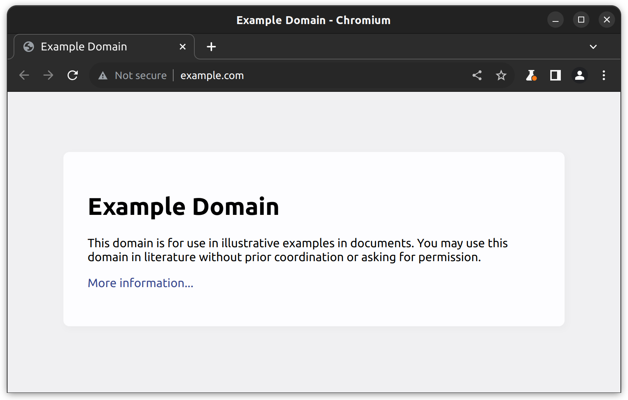
HTML-страница

Slide 30
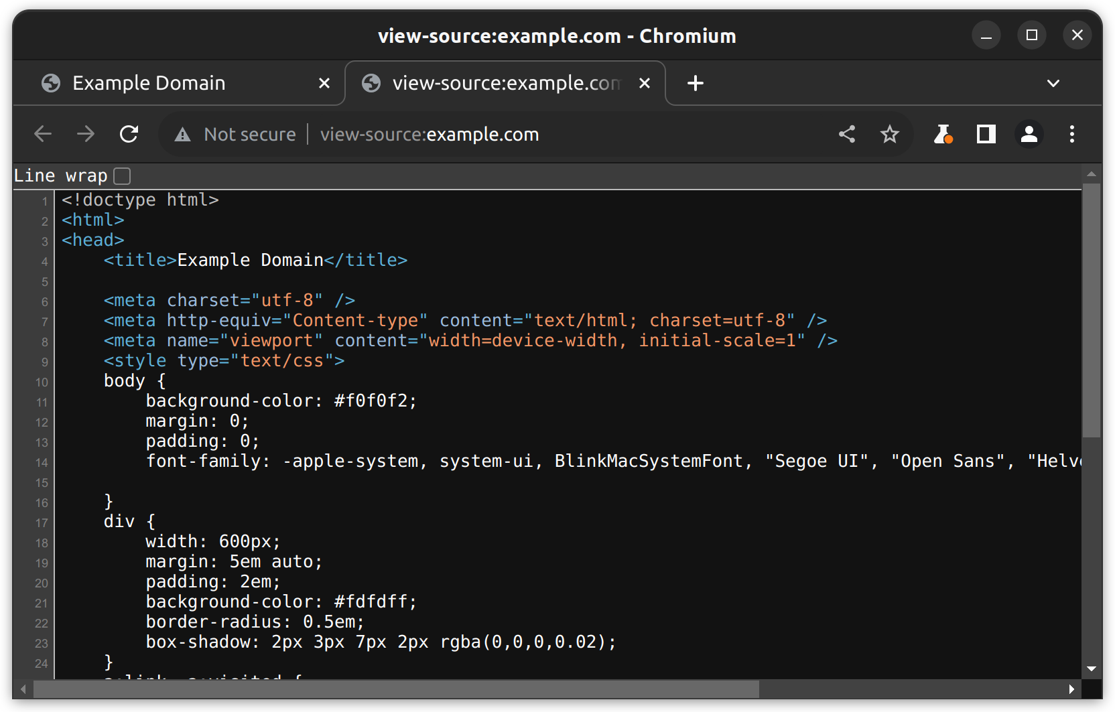
HTML-страница (исходный код)
Попробуйте нажать
Ctrl+U
В браузере Chrome или Firefox!

Slide 31
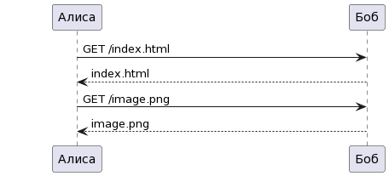
HTTP: Прикладной протокол
HyperText Transfer Protocol
HyperText – текст, связанный ссылками.
Transfer – передача данных.
Protocol – соглашение, стандарт.
✍ Протокол передачи гипертекста
Notes:
@startuml
skinparam ParticipantPadding 140
Алиса -> Боб: GET /index.html
Алиса <-- Боб: index.html
Алиса -> Боб: GET /image.png
Алиса <-- Боб: image.png
@enduml

Slide 32
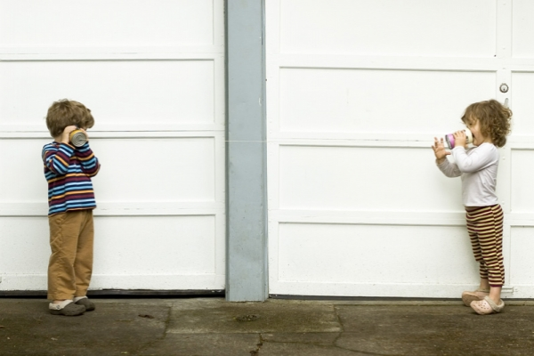
HTTP: Проблема безопасности
Боб
Алиса
HTTP

Slide 33
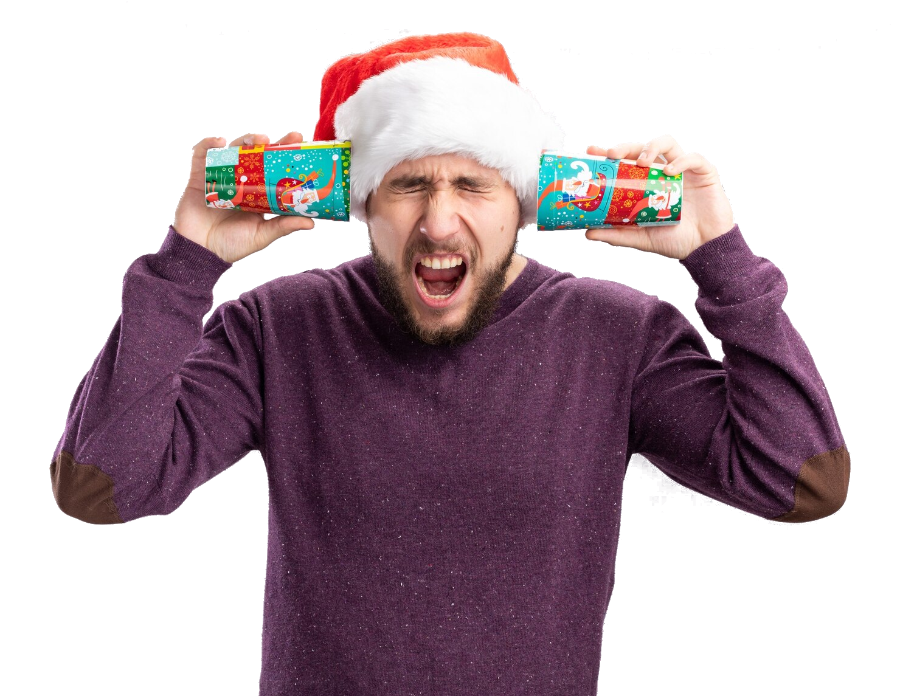
HTTP: Человек посередине
Боб
Алиса
HTTP
HTTP
Man In The Middle
(BAD GUY)

Slide 34

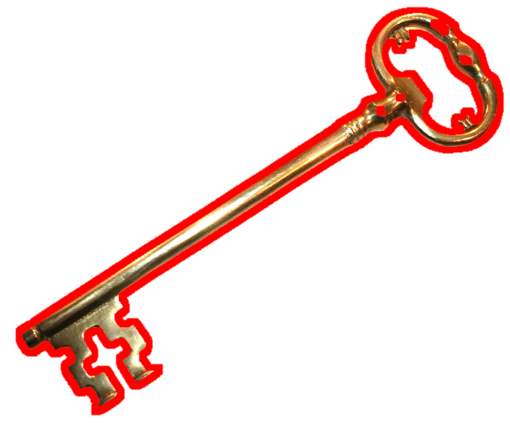

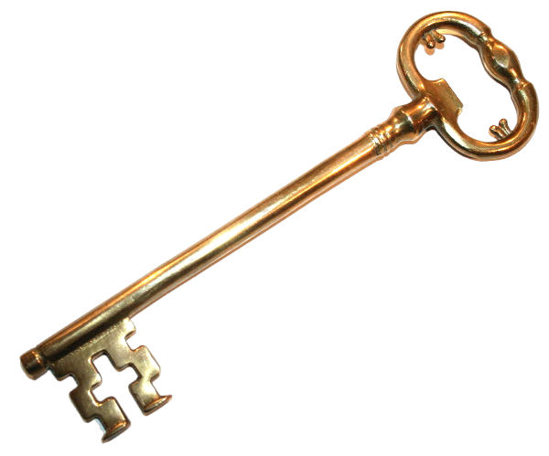
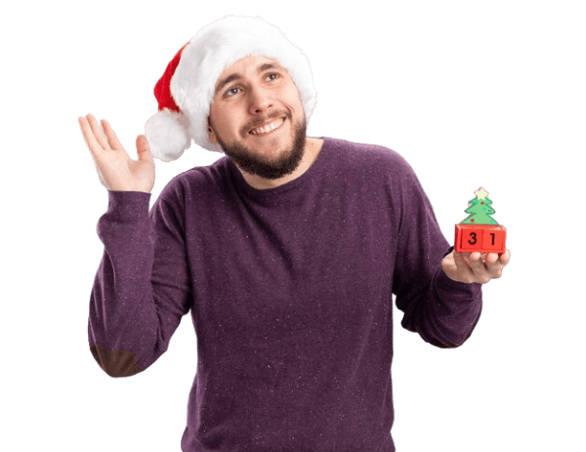
HTTPS: Решение проблемы
Боб
Алиса
HTTPS
ШИФРОВАНИЕ
BAD GUY

Slide 35
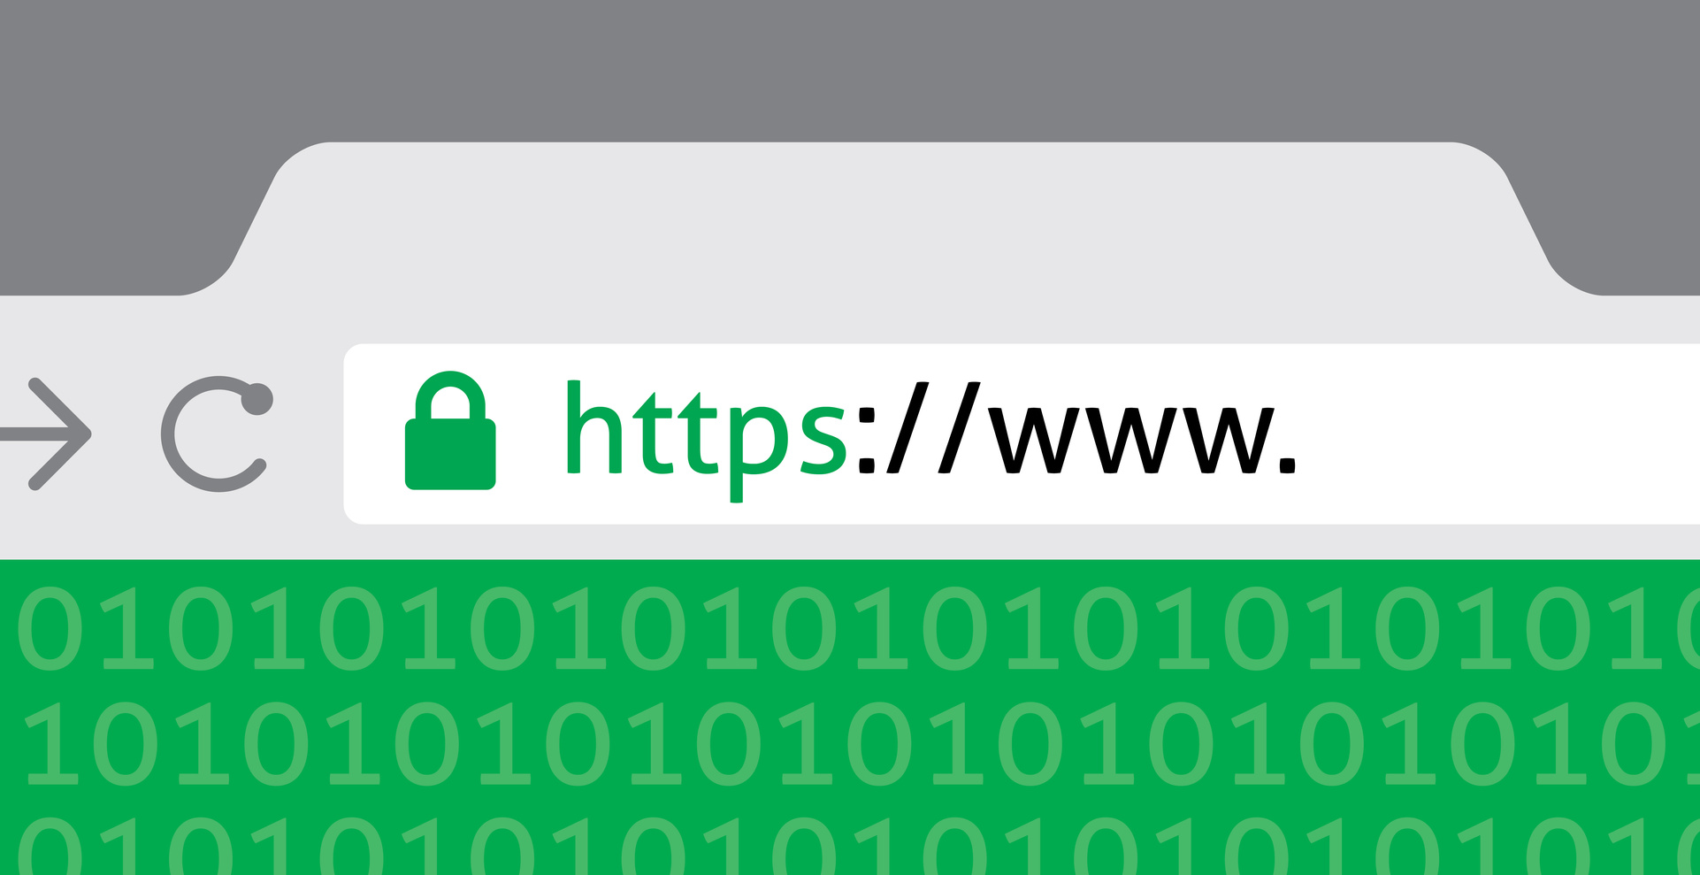
HTTPS в браузере

Slide 36
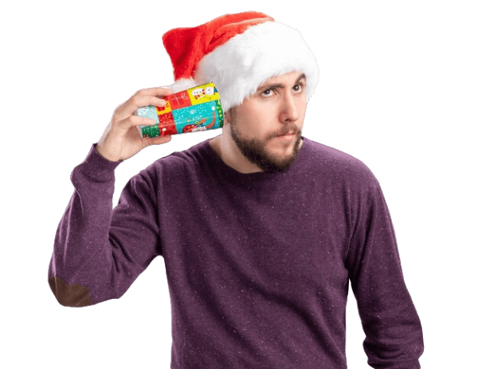
HTTPS: Вопрос доверия
Боб
Алиса
HTTPS
ШИФРОВАНИЕ
BAD GUY

Slide 37
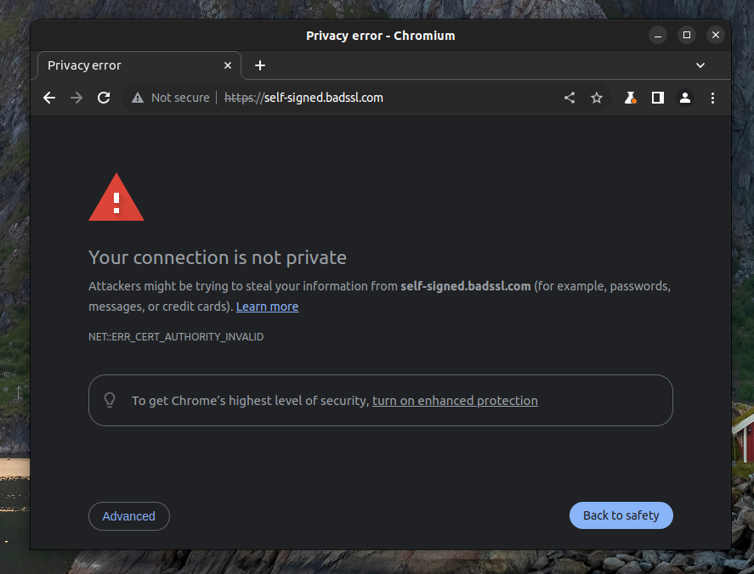
HTTPS: Вопрос доверия

Slide 38
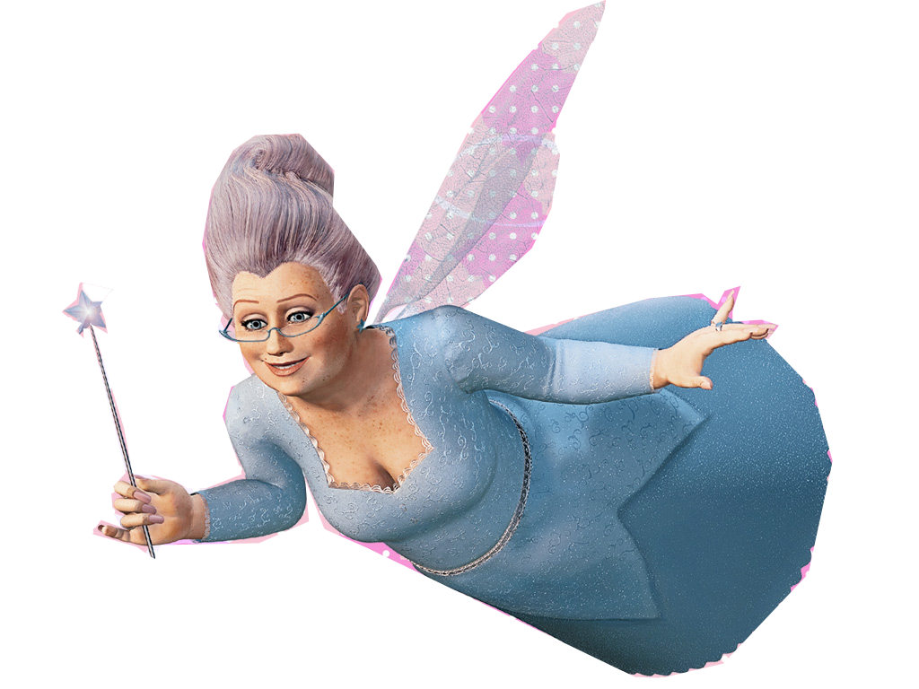
HTTPS: Вопрос доверия
Удостоверяющий
центр
Боб
Алиса
HTTPS
ШИФРОВАНИЕ
BAD GUY
Notes:
Слайд выглядит, как открытка от ваших родственников на рождество. ;-)

Slide 39
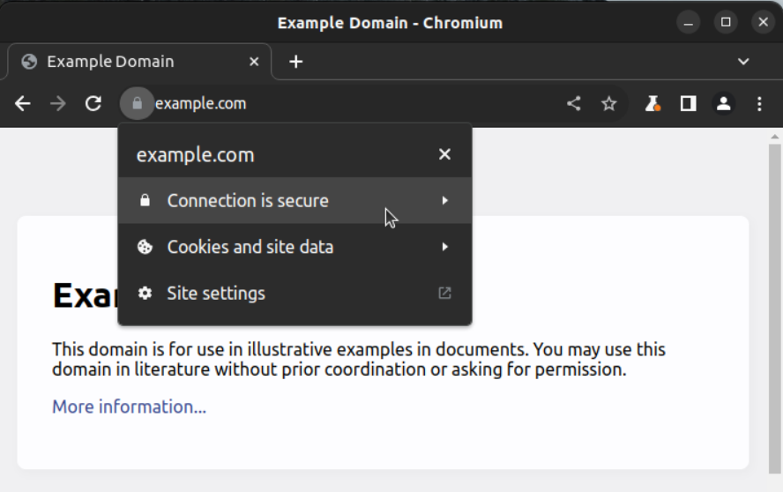
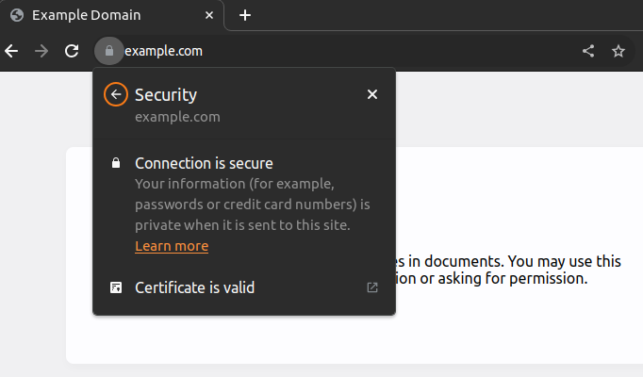
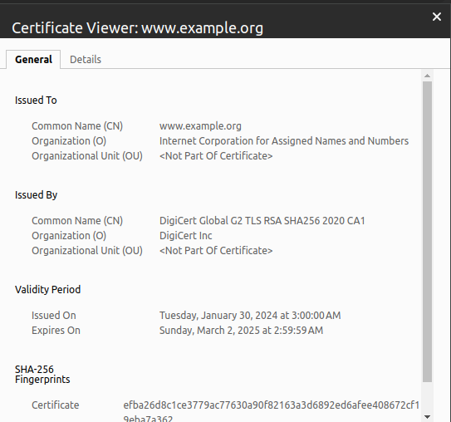
HTTPS: Доверенный сайт

Slide 40
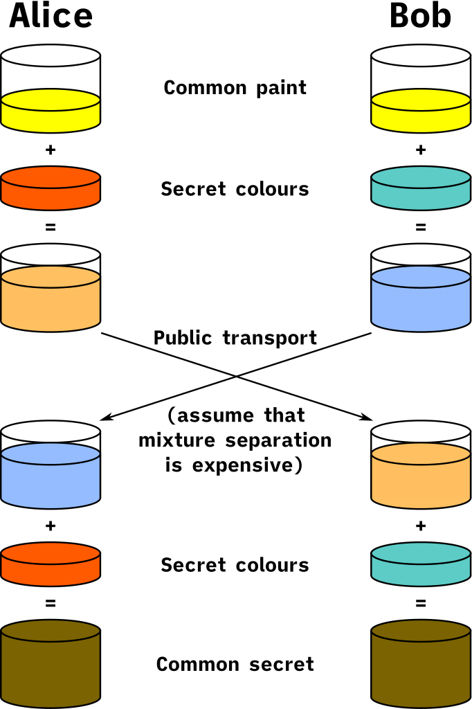
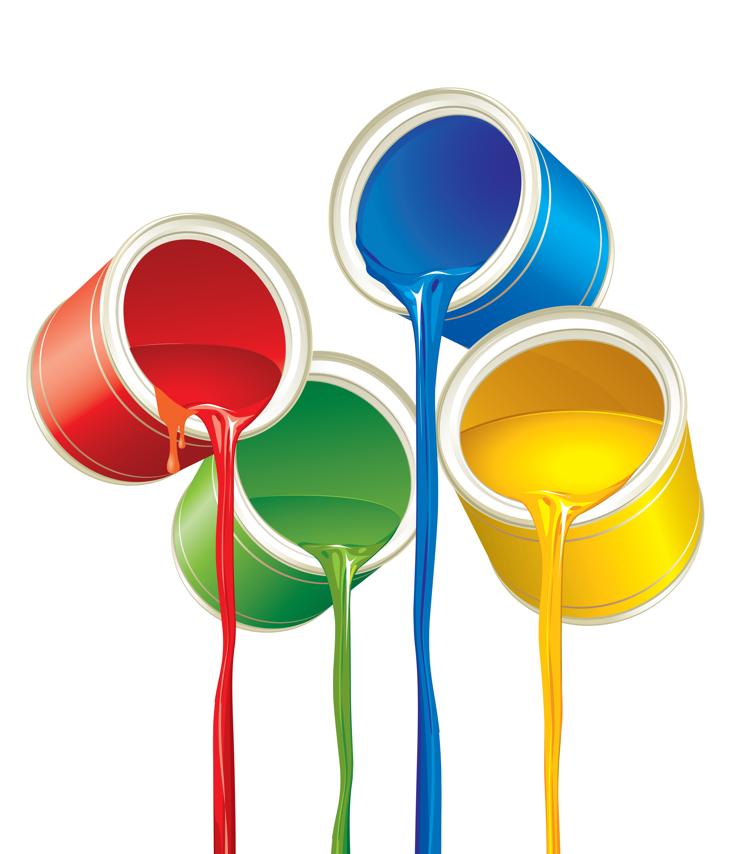
HTTPS: Решение проблемы
Алиса и Боб договорились, что им обоим нравится жёлтый цвет.
У каждого из них есть секретный любимый цвет.
Каждый из них смешивает общий цвет (жёлтый) со своим секретным цветом.
Они обмениваются смешанными цветами, сохраняя свой секретный любимый цвет в тайне.
Алиса смешивает полученный цвет со своим скеретным цветом. Тоже самое делает Боб. У них независимо получается одинаковый цвет.
Полученный цвет является общим секретом.

Slide 41
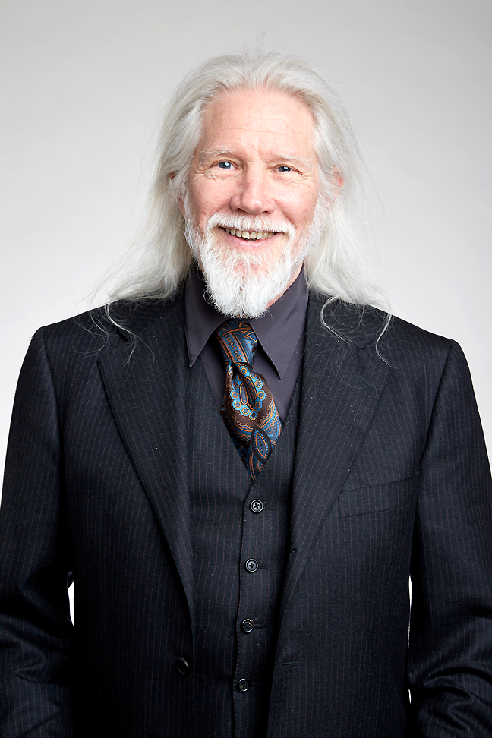
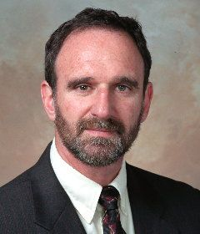
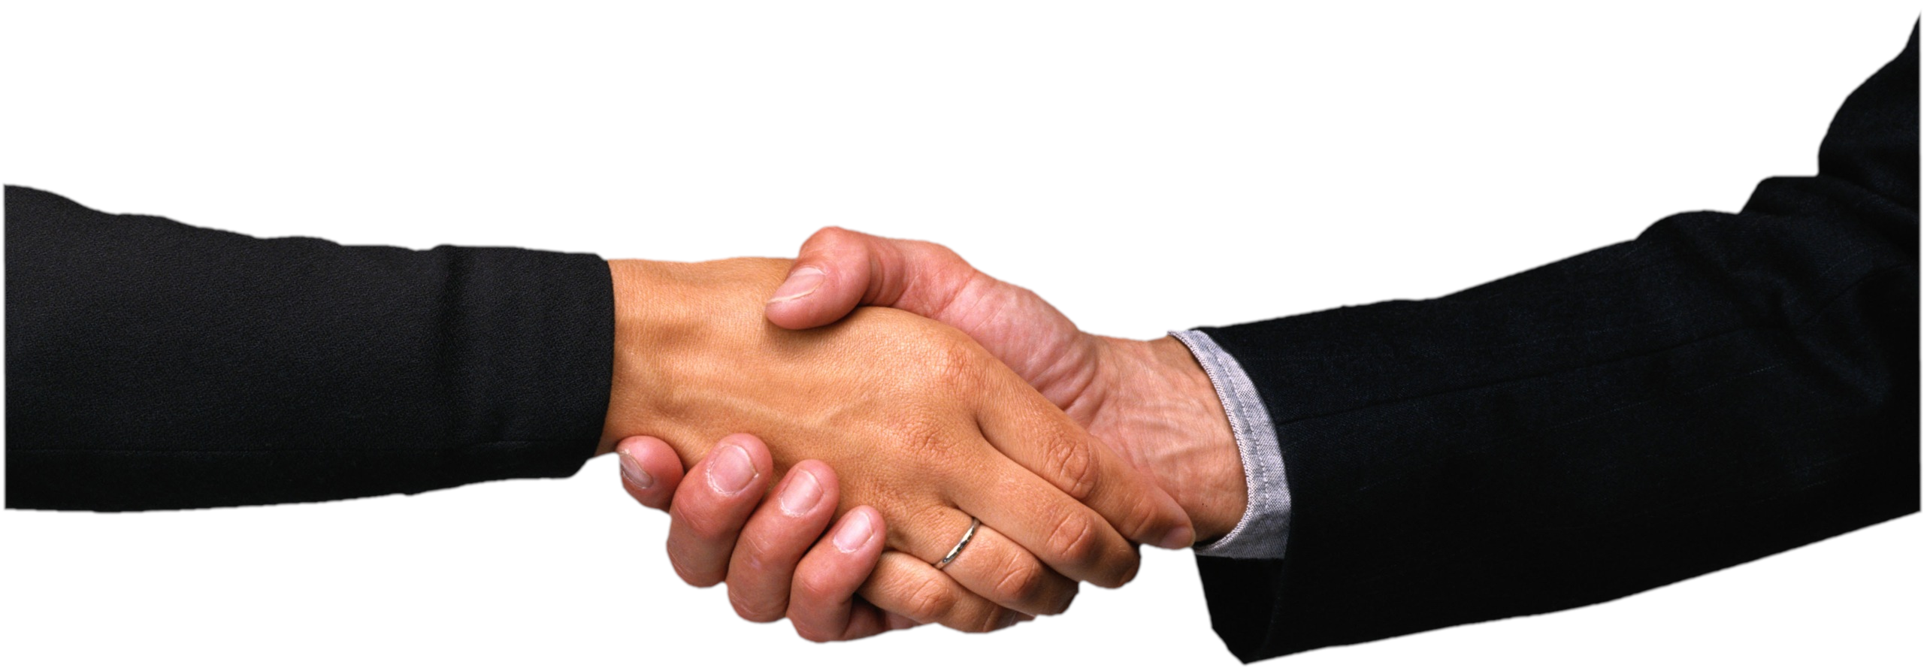
Рукопожатие Диффи-Хэлмана
Whitfield Diffie
Martin Hellman

Slide 42
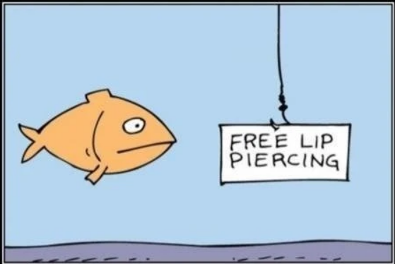
Фишинг (phishing)
Проблема между стулом и клавиатурой.
Бесплатный пирсинг губы
Источник картинки:
https://www.whiteoaksecurity.com/blog/phishing-for-success-part-1/

Slide 43
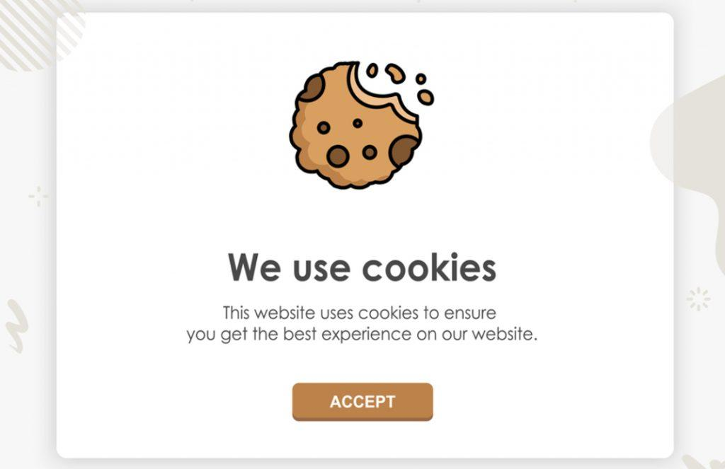
Трекинг (слежка)
Кто за нами следит?
Сайты
  Через “Печеньки”
  (cookies)
Приложения
  Через отправку данных
  на сервер.
Мобильные телефоны
  Через GPS
  Через мобильные сети

Slide 44
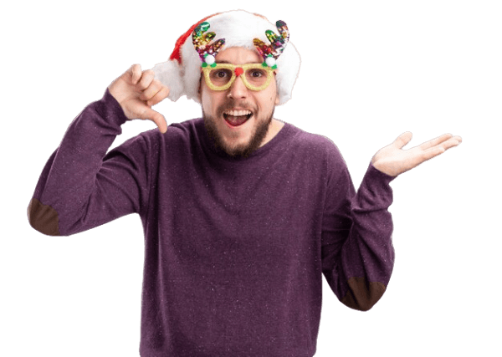
Приватность ≠ Анонимность
Боб
Алиса
HTTPS
ШИФРОВАНИЕ
Я знаю,
кто с кем общается!
(BAD GUY)

Slide 45
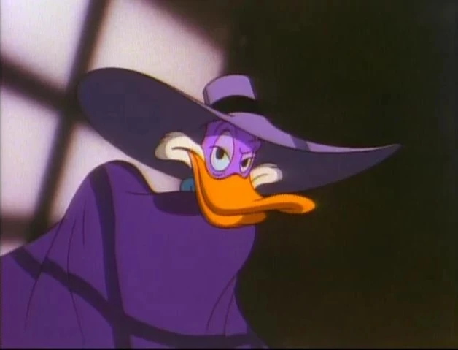
Приватность ≠ Анонимность
Приватность – управление доступом к вашим данным.
Анонимность – возможность скрыть свою личность под “маской”.

Slide 46
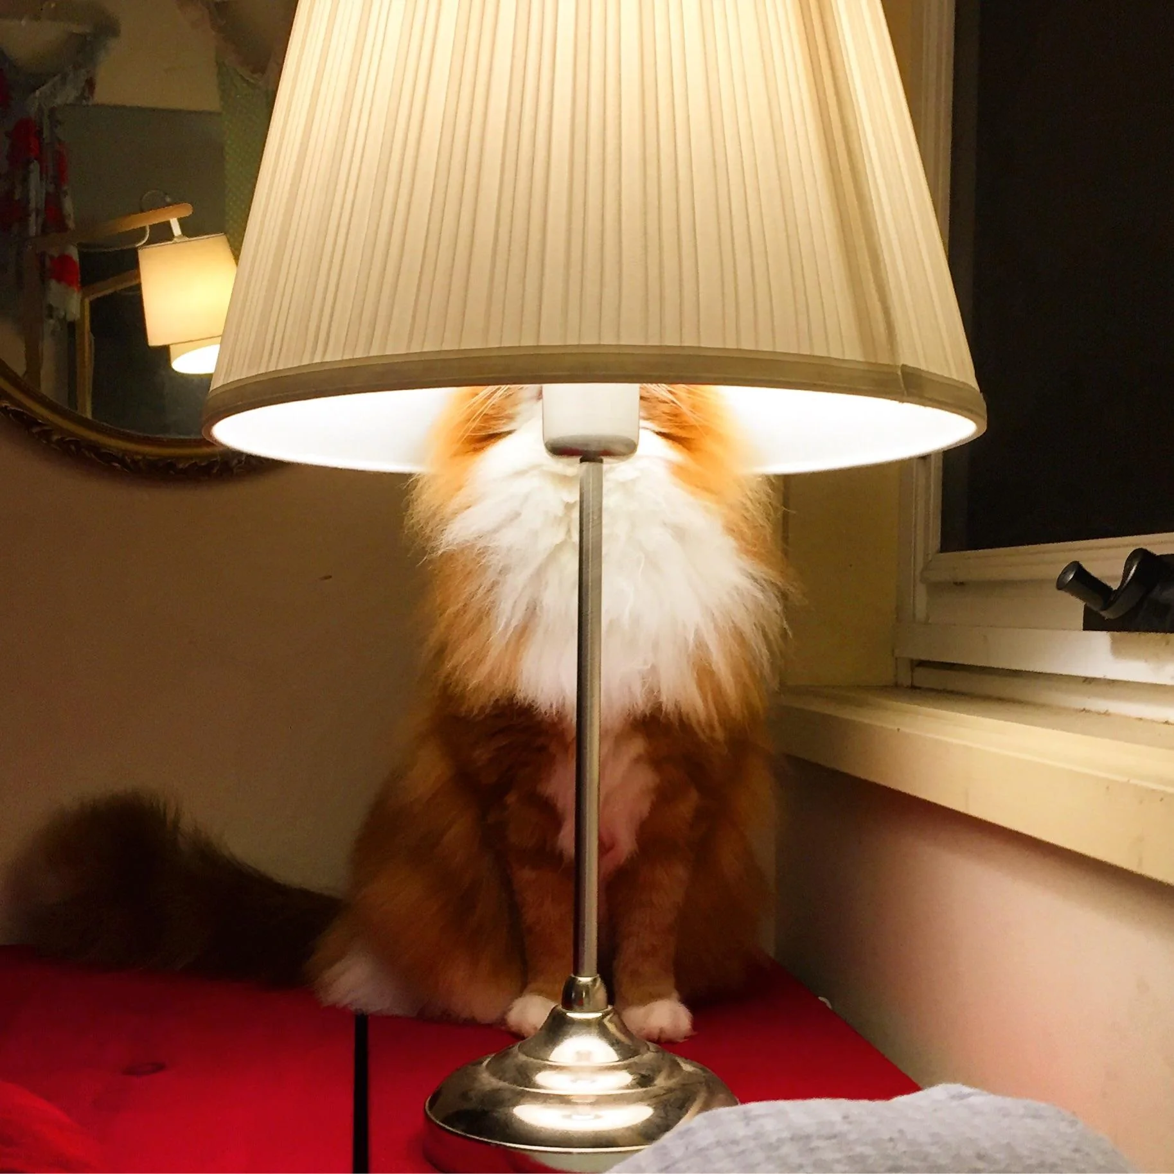
Итоги
Иллюзия защищённости хуже, чем отсутствие защищённости.
Безопасность – это не состояние, а процесс.
Часто проще “сломать” человека, чем систему.

Slide 47
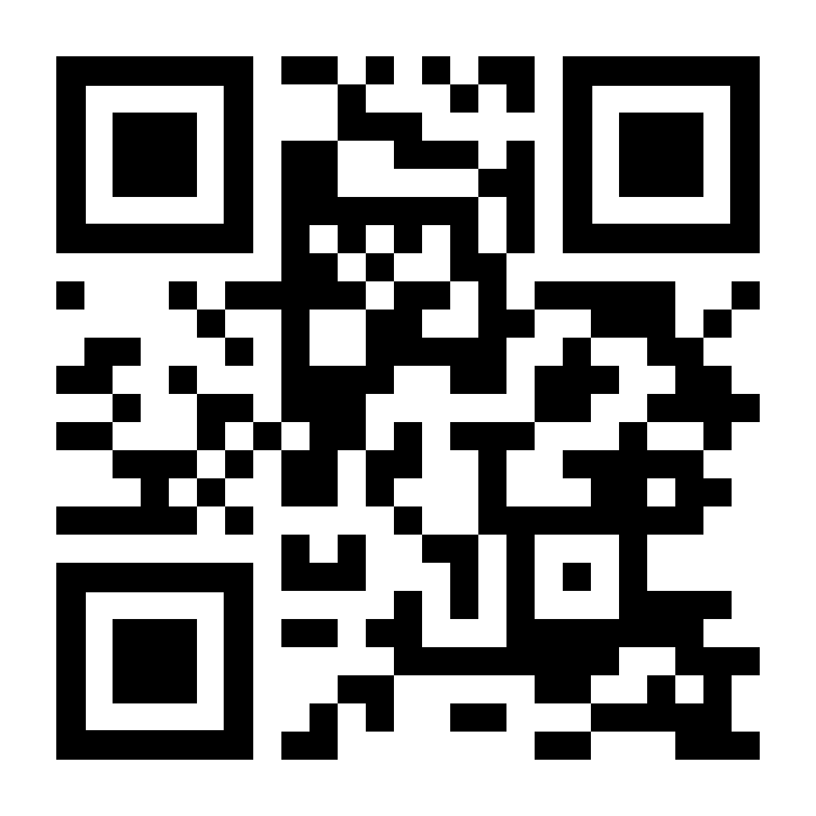
Контакты
Сайт: https://memory-heap.org
Почта: poptsov.artyom@gmail.com
GPG KEY: D0C2 EAC1 3310 822D 98DE B57C E9C5 A2D9 0898 A02F
Telegram: @a_v_p
Канал: @memory_heap

